Slide 1
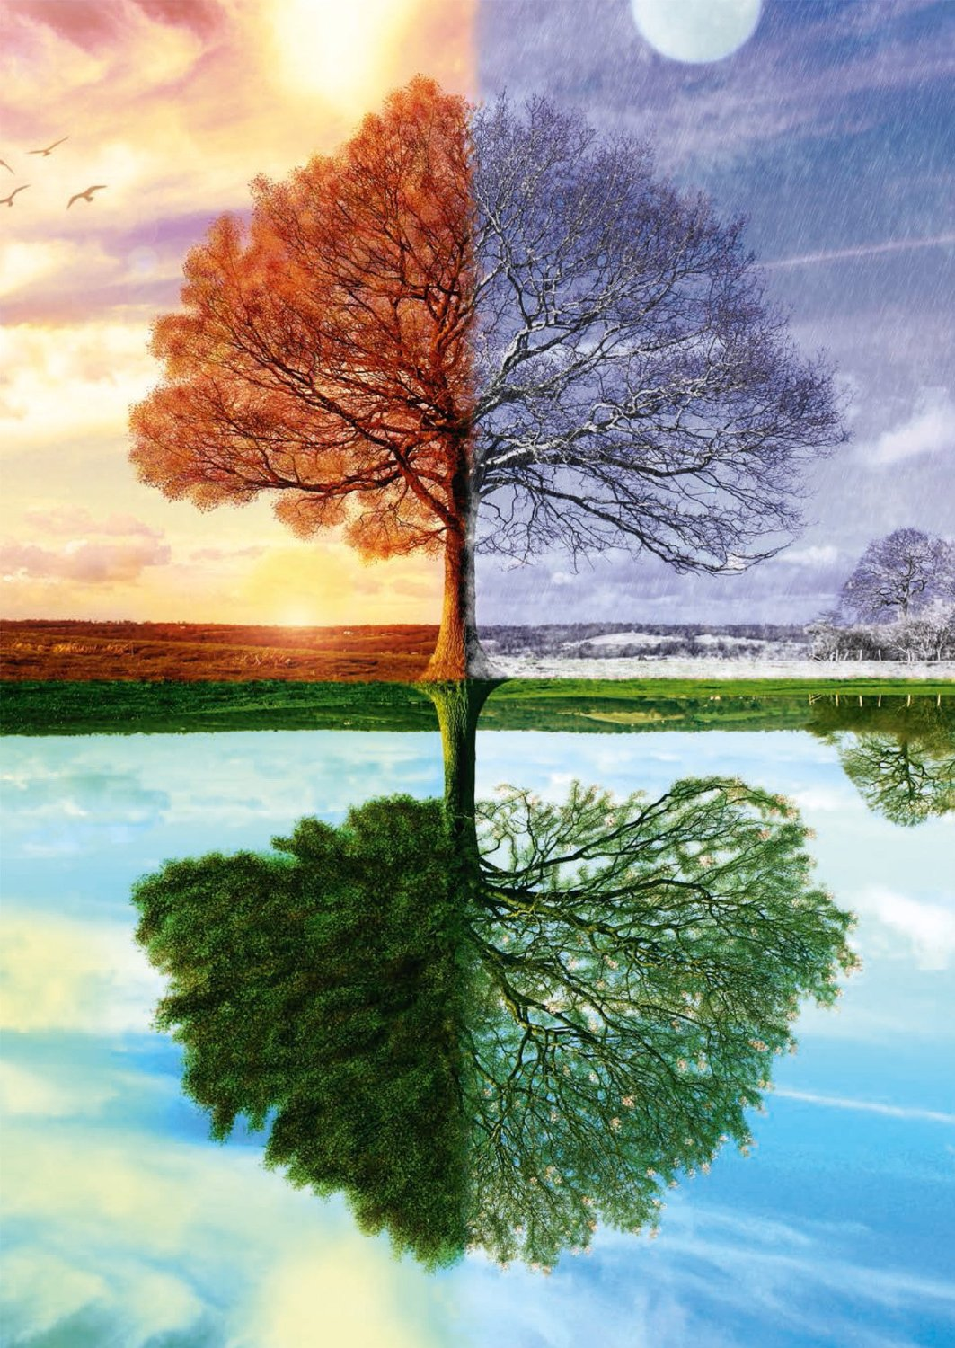
Baum AR
Gregor Gräßner 2315866
Lilit Baghdasaryan 2335925
Malte Saupe 2315546
https://data.puzzle.de/.47/jahreszeiten-baum-500-teile-schmidt-spiele-puzzle.52177-1.fs.jpg

Slide 2
Motivation zum Projekt
Künstlerischer Einsatz eines 3D-Modells als Marker
Verknüpfung von Natur und digitaler Welt
Intuitive, einfach verständliche Anwendung
Schön und spaßig

Slide 3
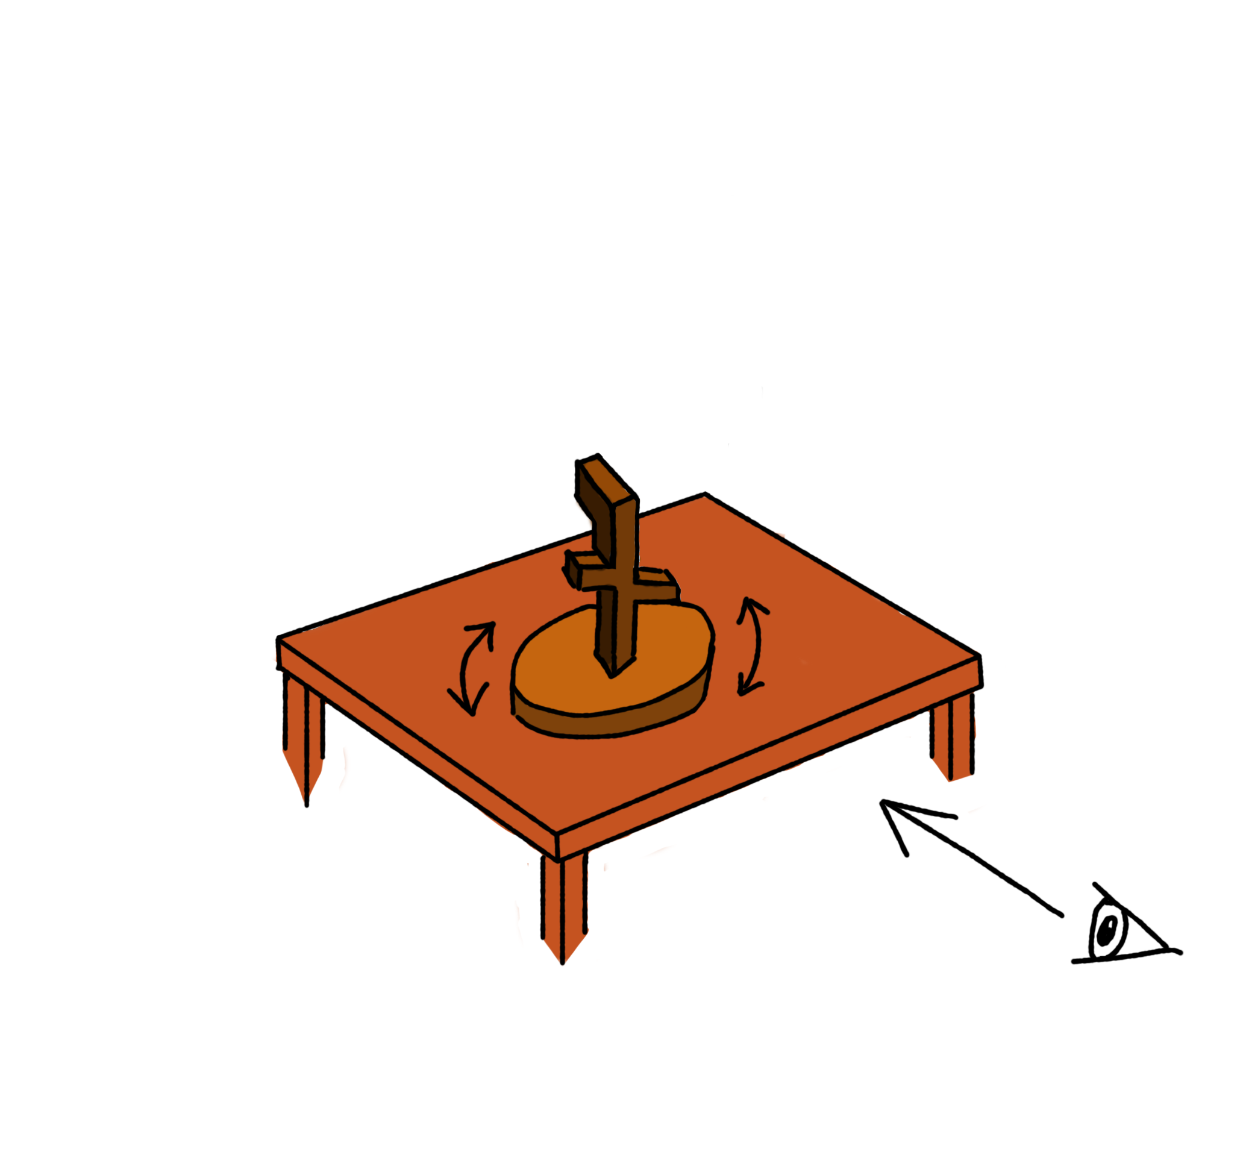
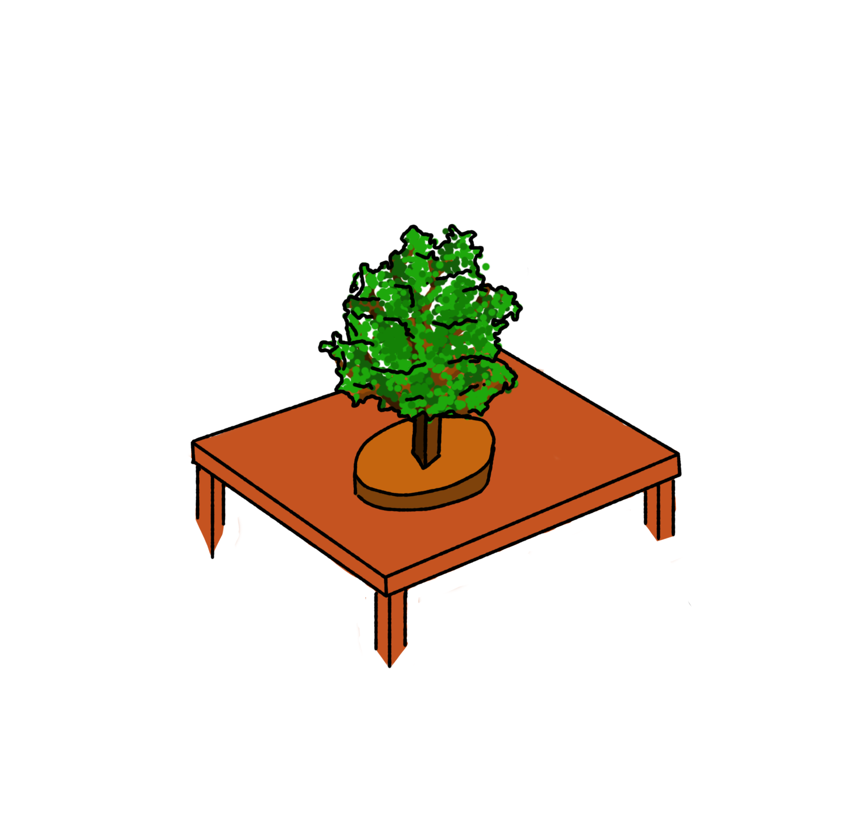
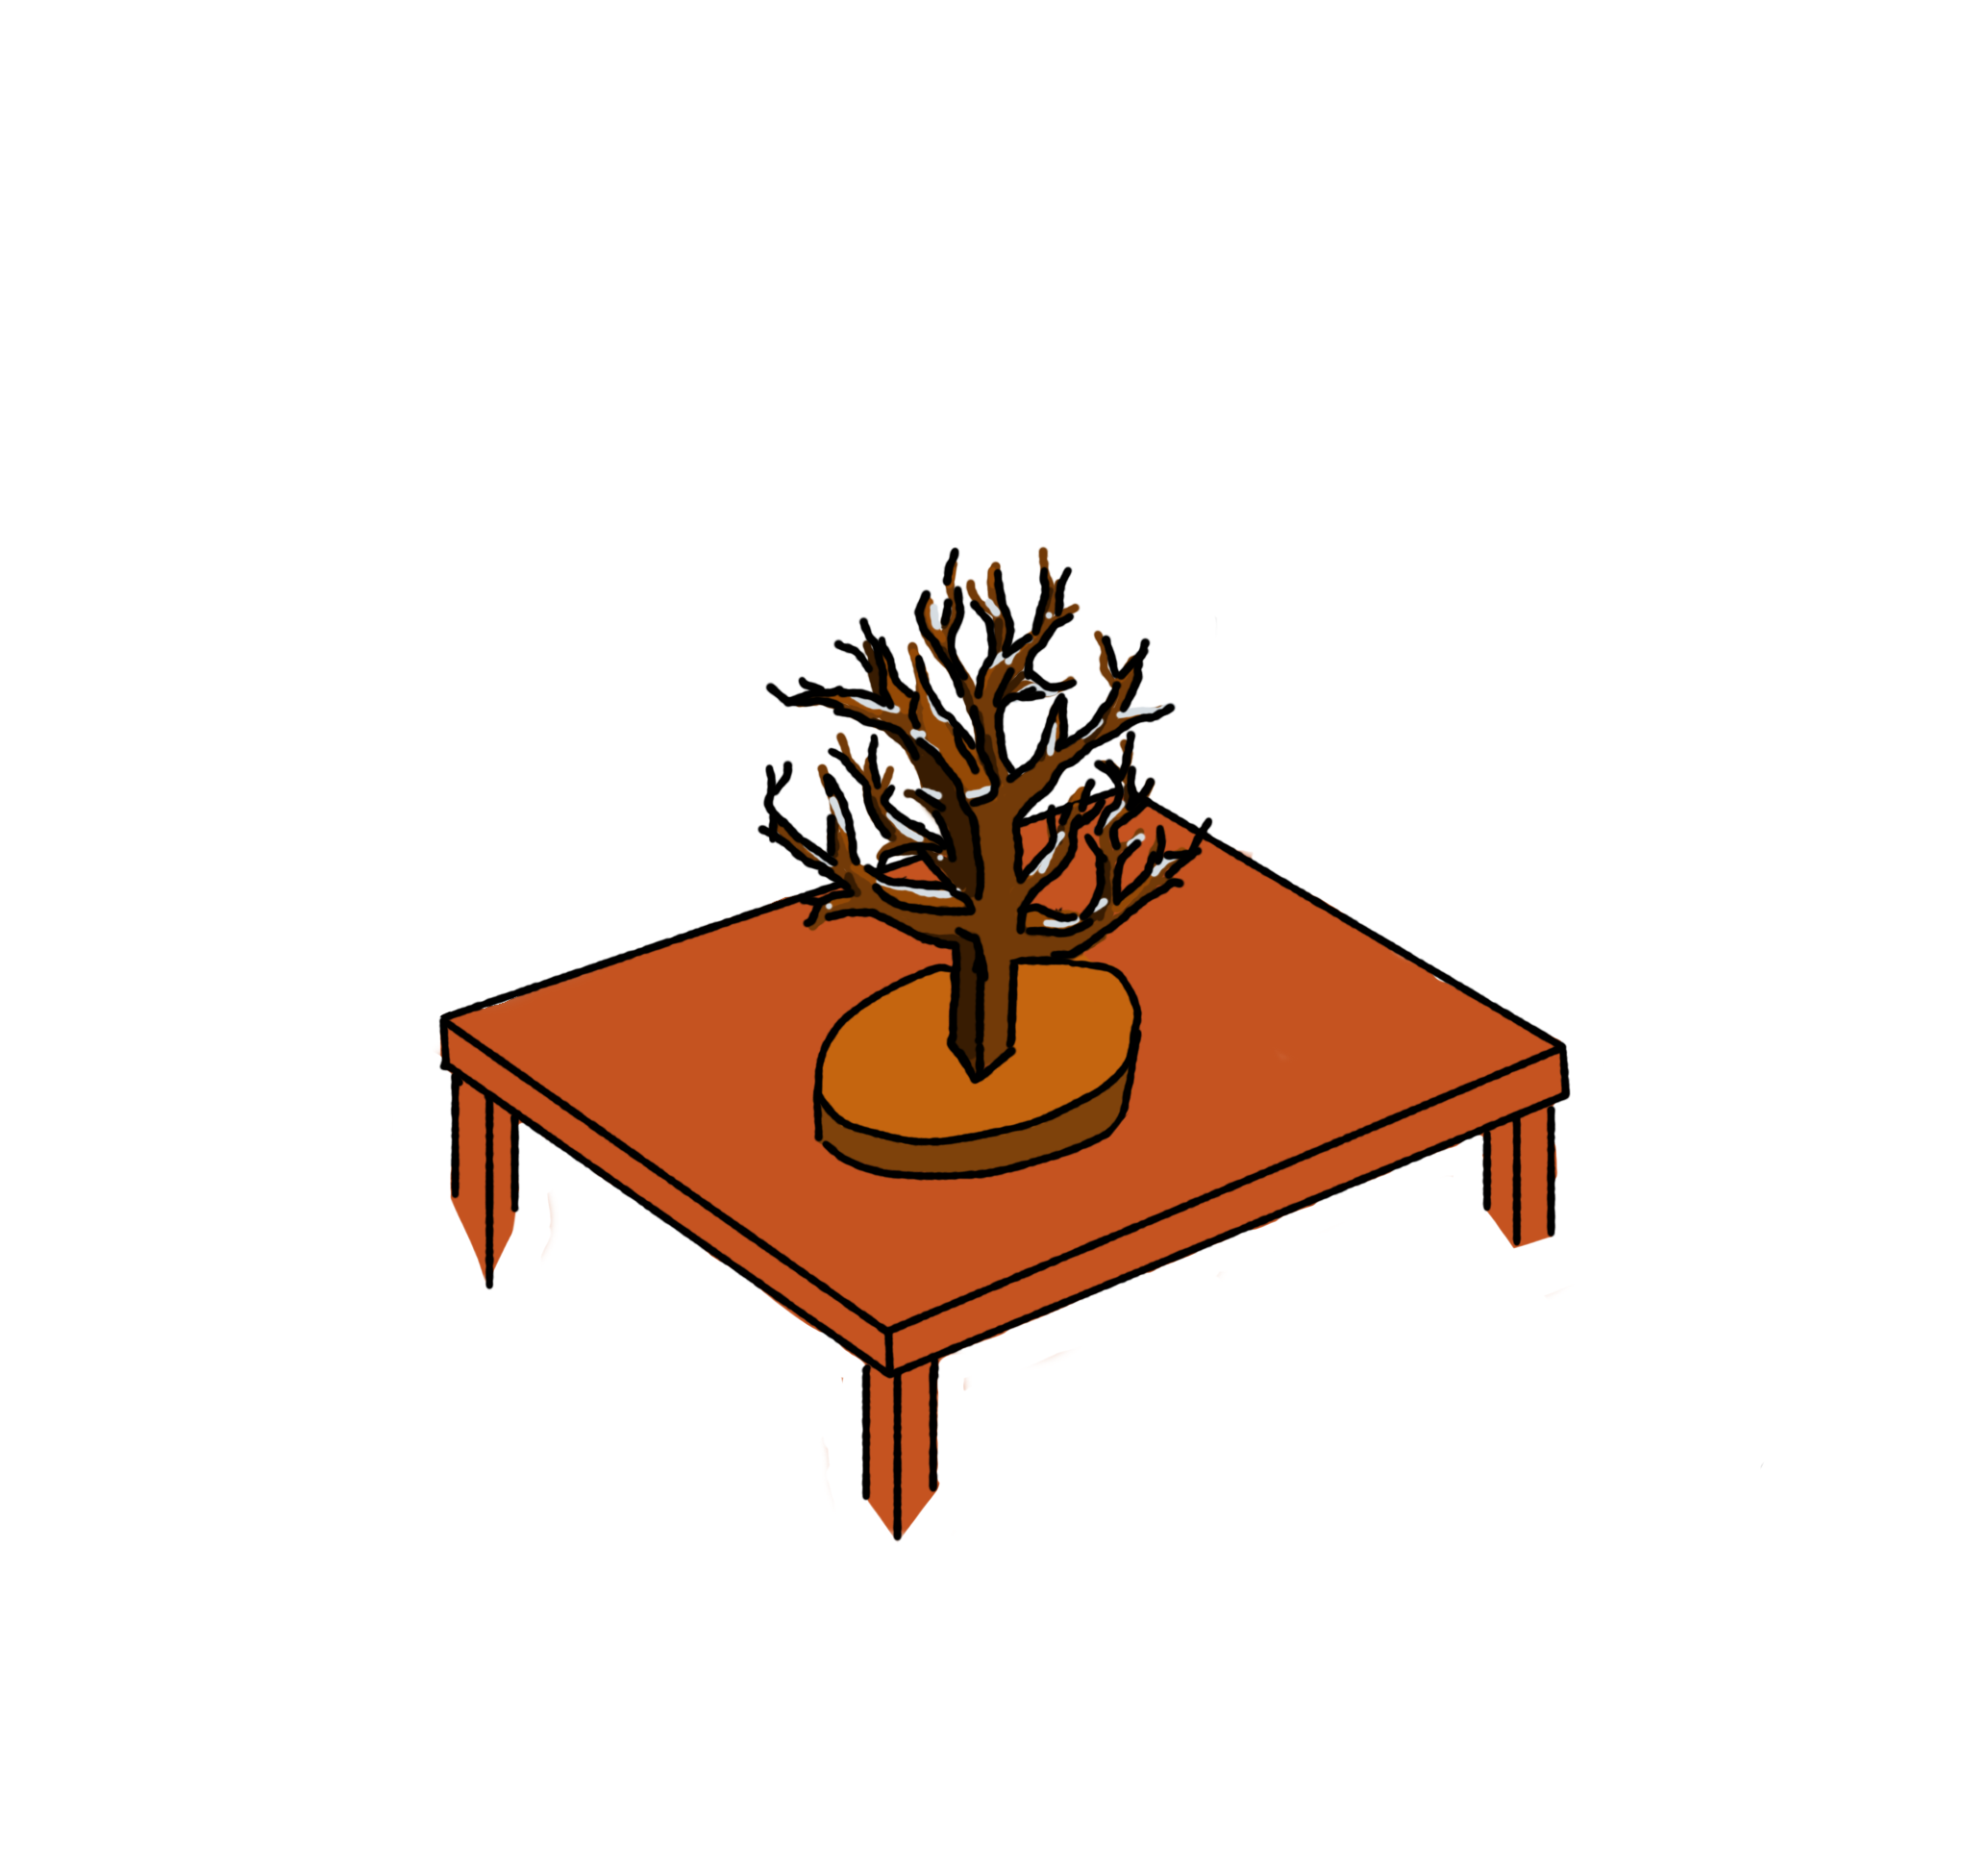
Konzeptidee
Baum-Modell wird zu virtuellem Baum
Drehung des Modells → Änderungen im Virtuellen
360° = alle vier Jahreszeiten

Slide 4
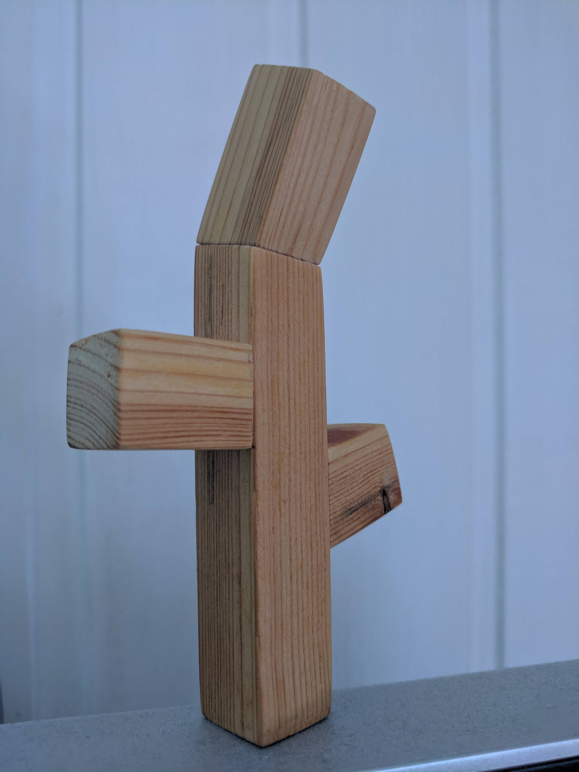
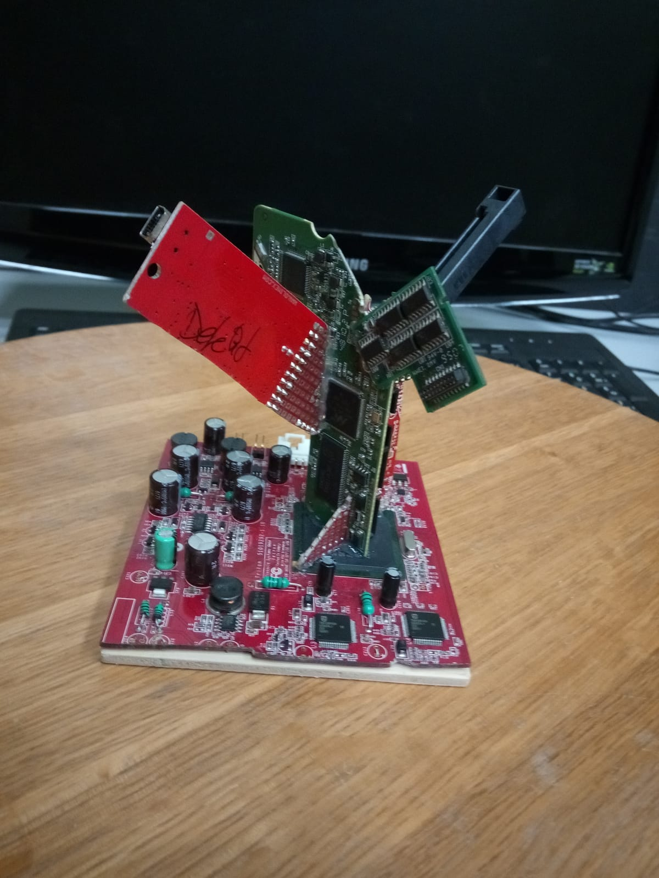
Konzeptidee: Projektablauf
Erster Marker aus Holz:
zu wenige Feature Points
→ relativ schlechtes Tracking
Zweiter Marker aus alten Platinen:
deutlich mehr Feature Points
→ besseres Tracking

Slide 5
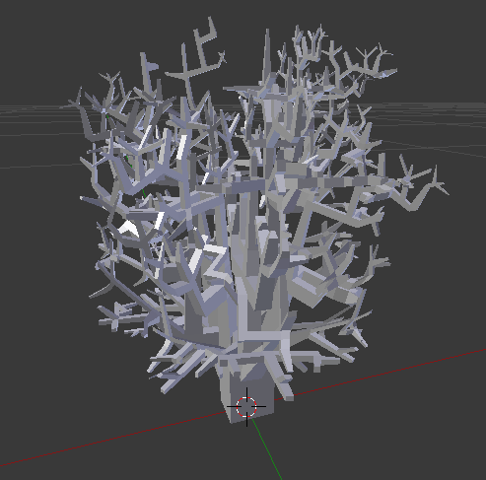

Konzeptidee: Projektablauf
Modellierung eines Baumes in Blender
Neue Idee: „technischer“ Baum:
geometrische, kantige Formen
wie eine Platine
nicht organisch
https://images.cdn1.stockunlimited.net/preview1300/circuit-board-tree-design_1948519.jpg

Slide 6
Konzeptidee: Projektablauf
Die Jahreszeiten:
Frühling: wenige grüne Blätter wachsen, Vögel singen
Sommer: mehr und dunklere grüne Blätter
Herbst: orange, braune Blätter wehen im Wind
Winter: keine Blätter am Baum, es schneit

Slide 7
„The Digital plays with the Analogue“
Je ein Baum in der analogen und digitalen/virtuellen Welt
Analoges Modell wird bewegt → Veränderung im Digitalen
Kontrast: Natur und Technik

Slide 8
Demo

